Slide 1
Sistema di comunicazione tra robot in ambito medico
Per lo scambio di informazioni tra due o più robot in una struttura medica, ad esempio una struttura ospedaliera o un rsa, ho ideato due scenari basati su una piccola struttura orientata ai microservizi.
Le due soluzioni proposte non prendono in considerazione l’interfaccia grafica, detta anche Front-end, la quale riguarda la UI, ma solo la parte Back-end.

Slide 2



Ms-RobotMedicine
Base dati comune
Ms-RobotInformazioni
Ms-RobotMessaggistica
WebApp
Sistema scambio messaggi tra ms / bff

Slide 3
In questa prima soluzione si prende in considerazione:
un database comune in tutti i microservizi
N-microservizi, uno per ogni robot o in generale uno per ogni agente
1 microservizio che svolge il compito di indirizzare i messaggi tra i vari robot e che si interfaccia con una webapp per ricevere le richieste dell’utente

Slide 4
Caso d’uso
Tutti i microservizi condividono la stessa base dati, la quale contiene i dati relativi ai pazienti e alla struttura ospedaliera. Vi sono differenti tipi di progetti orientati ai microservizi, uno per ogni robot che agisce nella struttura. I robot possono comunicare tra loro attraverso le così dette chiamate Rest. Inoltre se un robot ha uno schermo con il quale si può interfacciare con l’utente, può essere implementata un’interfaccia grafica web che interagisce con gli altri robot attraverso un particolare applicativo chiamato BFF.
Il BFF ha il compito di prendere i comandi dall’applicativo web e indirizzarli verso i robot specifici.
Inoltre è previsto un sistema di autorizzazione e controllo delle azioni dei diversi robot basato sui dati del database o sul tipo di account che impartisce l’ordine.

Slide 5
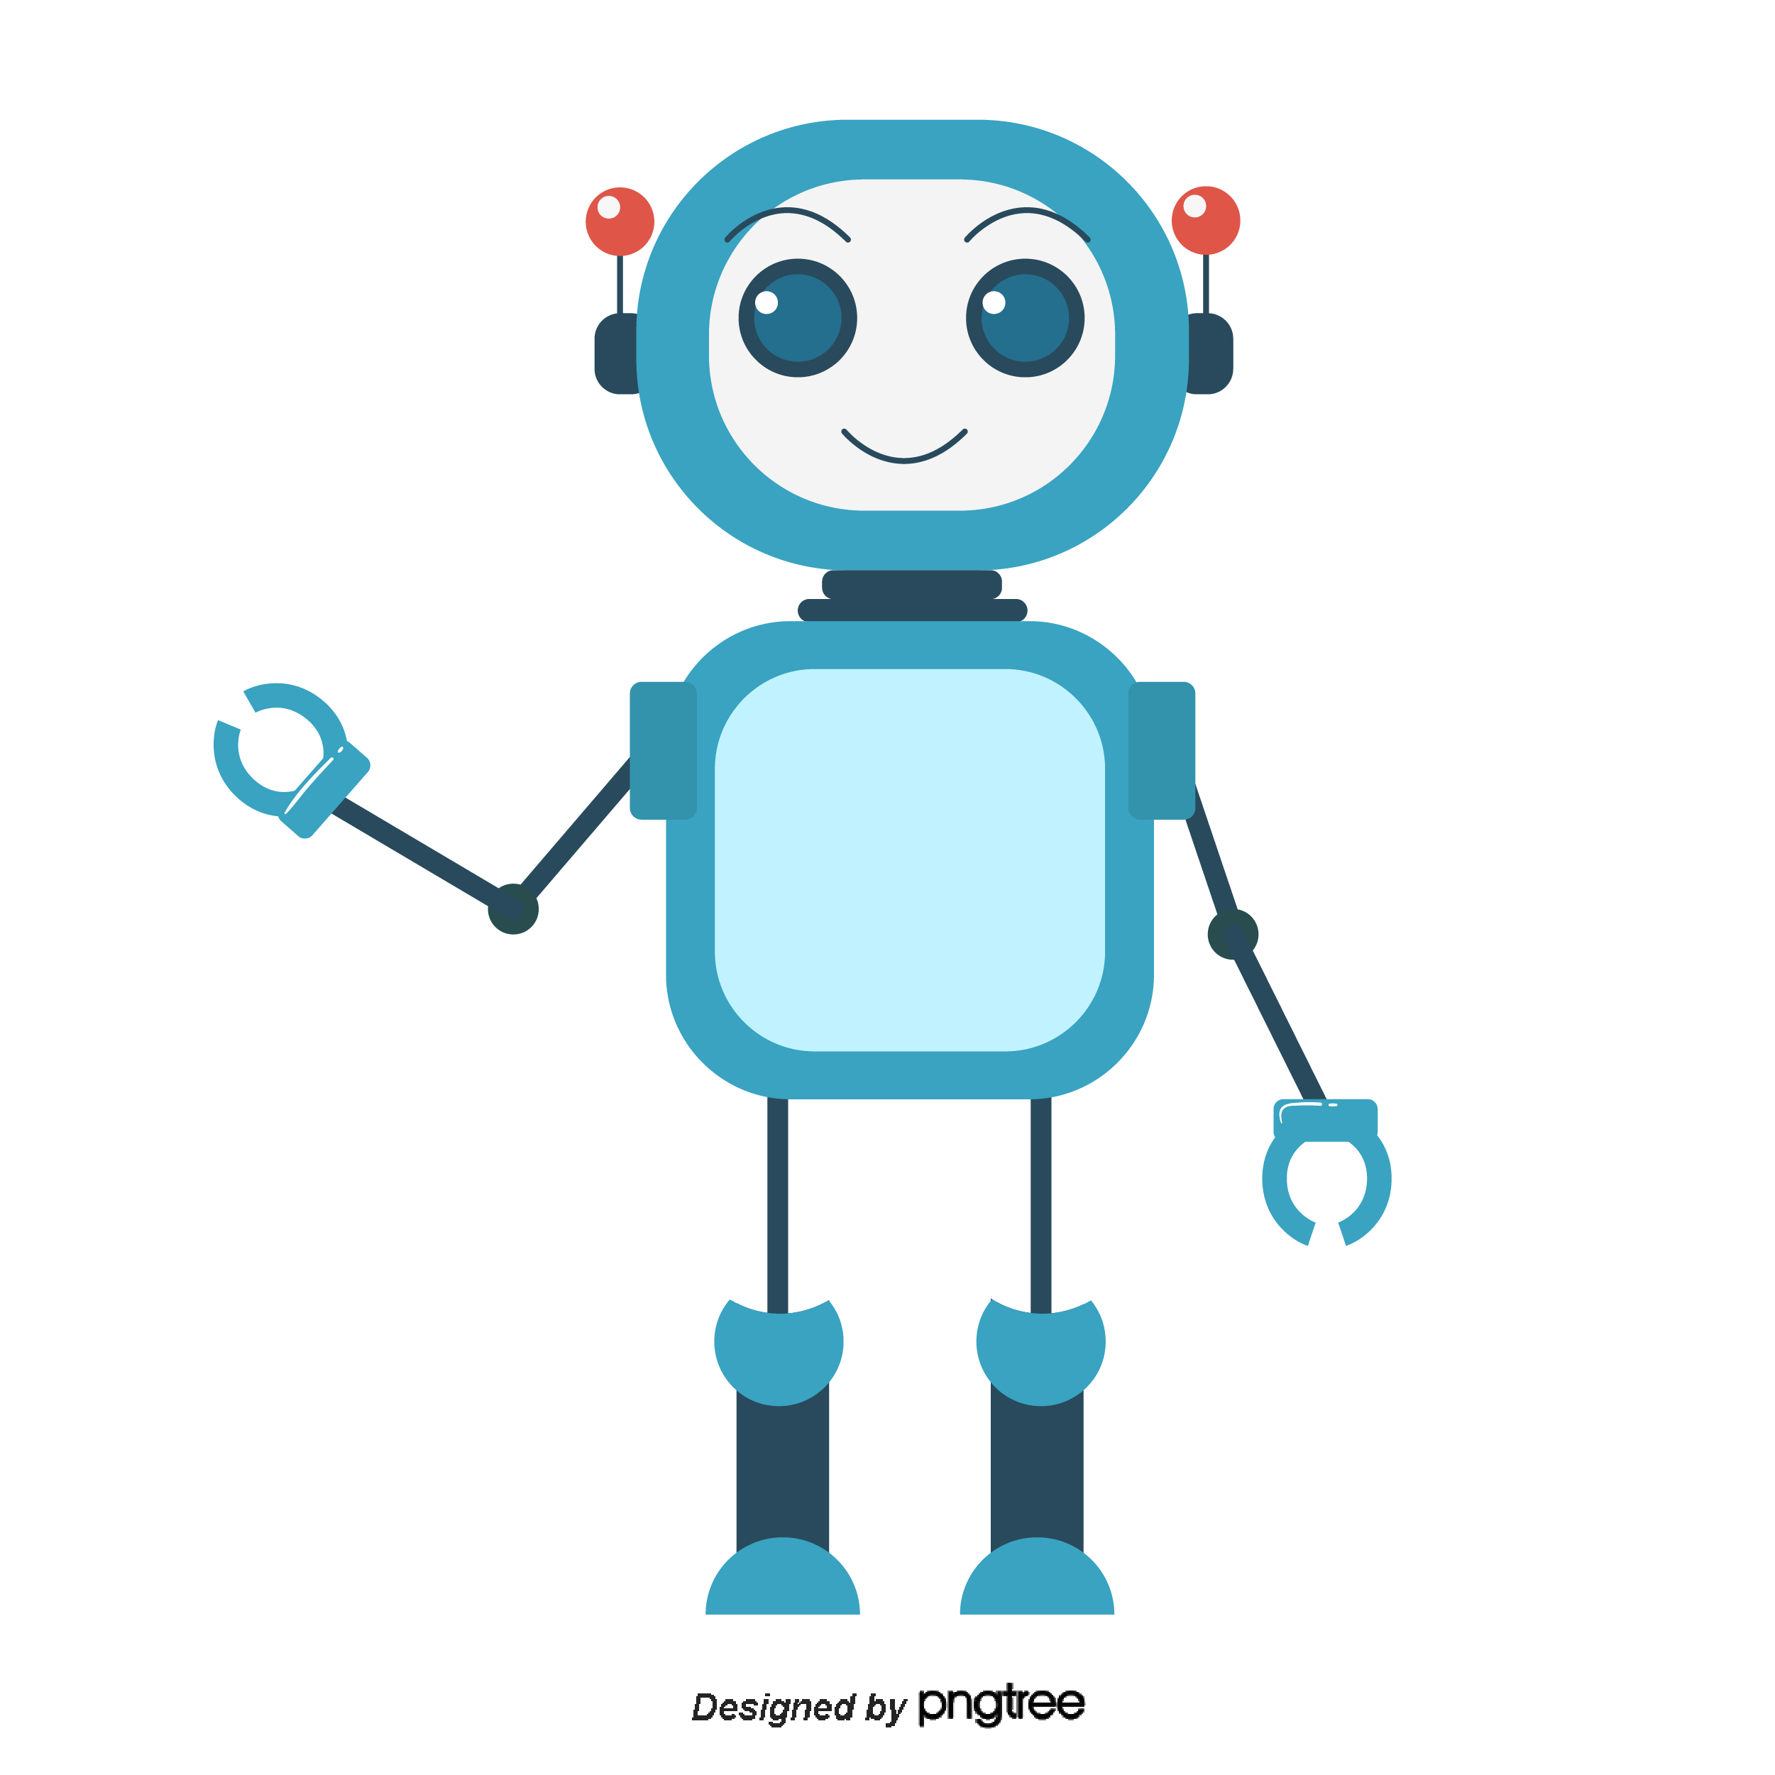


Robot
Medicine
Robot
Mensa
Utente
Robot
Assistente
Robot
Diagnosi
Robot
Fabbisogni Personali

Slide 6
In questo caso abbiamo un Utente che interagisce con il Robot Assistente, il quale prende i comandi in input e li smista tra i vari robot:
Robot Medicine
Robot Mensa
Robot Diagnosi
Robot Fabbisogni personali
I robot possono comunicare tra di loro, inoltre sono tutti connessi alla stessa base dati per il recupero e la modifica delle informazioni relative al paziente.
Inoltre si sfrutteranno i metodi Rest:
Get
Post
Put
Patch
Delete
Per far comunicare tra loro i robot e quest’ultimi con la base dati

Slide 7
Infine si provvederà ad implementare un piccolo sistema di account con diversi permessi che permetteranno di effettuare diverse operazioni in base al livello di autorizzazione che esso possiede. Per esempio, alcuni esempi di account sono:
Sviluppatore – per la gestione delle operazioni di gestione delle configurazioni e dello sviluppo
Medico – il quale ha la possibilità di prescrivere e cambiare i farmaci e le varie visite mediche
Infermiere – il quale ha la possibilità di somministrare i farmaci e inserire gli esiti delle visite mediche
Paziente – il quale può consultare la propria cartella clinica e vedere i vari referti

